Slide 1
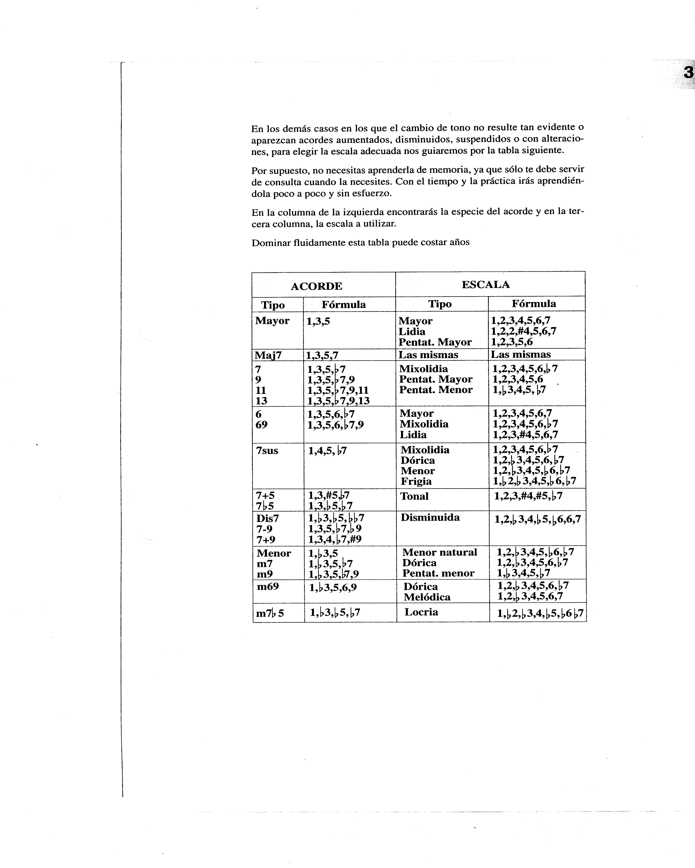
CUADRO DE ARMONÍA Y MELODÍA
1 | 2 | 3 | 4 | 5 | 6 | 7 | 8 | 9 | 10 | 11 | 12
C | C# Db | D | D# Eb | E Fb | F | F# Gb | G | G# Ab | A | A# Bb | B

